Slide 1
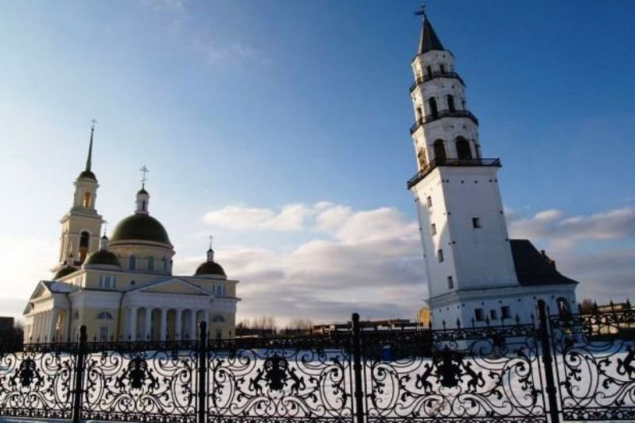
Мифы о Невьянской башне.

Slide 2
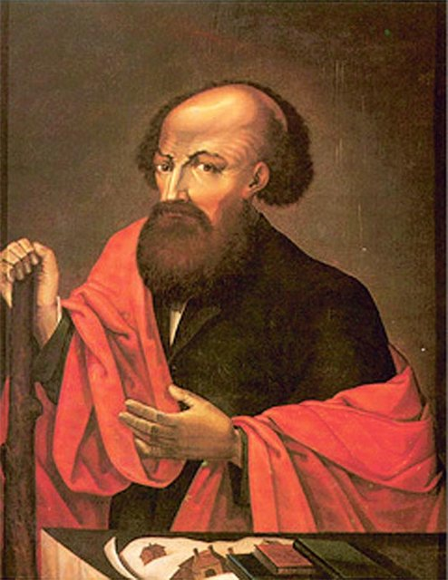
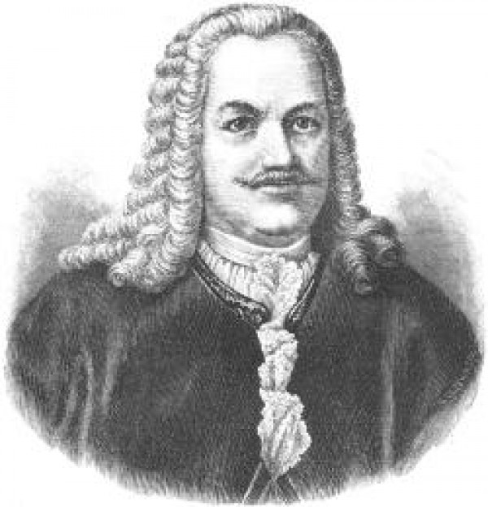
Невьянская наклонная башня — одна из самых известных достопримечательностей Урала, является уникальным памятником архитектуры первой половины 18 века.
Невьянская башня была построена в 1721—1725 годах по приказу Акинфия Демидова , сына тульского промышленника Никиты Демидова. Башня состоит из так называемого «четверика» и трех восьмигранных ярусов, стоящих друг на друге.

Slide 3
В основании находится квадрат 9,5 на 9,5 метров, высота всей башни — 57,5 метров. Толщина стен башни изменяется в зависимости от яруса — если в нижнем ярусе это 2 метра, то в верхнем — всего 32 см. На верхушке купола установлен флюгер, на котором изображен дворянский герб рода Демидовых , а также «шар-солнце с шипами» — молниеотвод.
Исследователями выяснено, что невьянская башня является не падающей, а наклонной, т.е. отклонение от вертикальной оси на 1,86 метров в направлении юго-запада остается неизменным.

Slide 4
Миф №1. Невьянская башня наклонилась по замыслу архитектора.Существует красивая легенда, что невьянская наклонная башня специально построена таковой. Во-первых, в уральском городе Акинфий Демидов , наслышавшись о европейских диковинках, хотел построить свою достопримечательность, такую же, как Пизанская падающая башня . Второе объяснение — башня изначально наклонена, склонившись в почтительном поклоне в сторону родного города Никиты и Акинфия Демидовых — Тулы.

Slide 5
На самом же деле, невьянская башня является не падающей, а наклонной . Дело в том, что в процессе строительства под влиянием грунтовых вод — ведь башня находится прямо на берегу реки Нейвы, грунт начал «съезжать», и для того, чтобы башня осталась в вертикальном положении, ее последующие ярусы пришлось строить под наклоном, так что башня получилась саблеобразной формы. Одним из доказательств того, что невьянская башня изначально построена наклонной , свидетельствует флюгер, установленный на вершине башни: если бы башня наклонилась позднее своей постройки, флюгер, весом в 25 кг и длинной 178 см, не смог бы вращаться на ветру, а просто бы наклонился в одну сторону.

Slide 6
Миф №2. Архитектор погиб, упав с башни.
Легенда гласит, что когда невьянская башня была построена, Акинфий Демидов позвал к себе архитектора, и находясь на балконе верхнего яруса, спросил, сможет ли тот построить еще одну такую же башню. Архитектор ответил: «конечно, и даже еще красивее и изящнее». Тогда Демидов столкнул архитектора с башни и он, упав, разбился насмерть.
Сейчас, по прохождении такого количества времени уже сложно сказать, вымысел это или правда. Факт в том, что мы до сих пор не знаем имени архитектора невьянской башни .

Slide 7
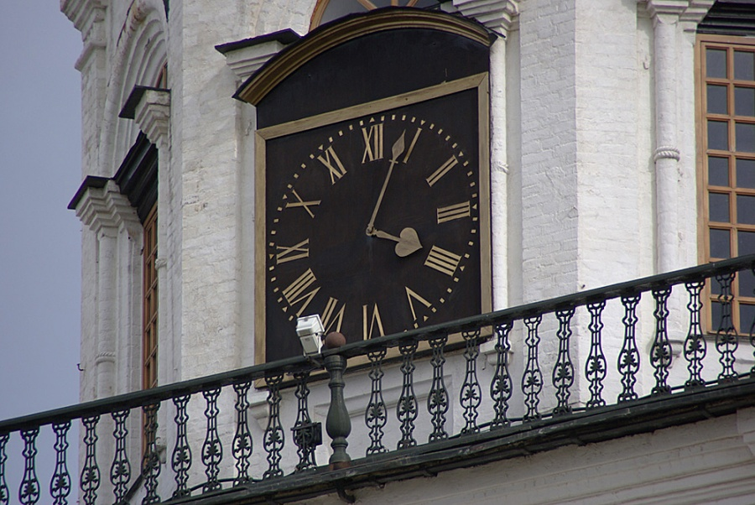
Миф №3. Часовой механизм невьянской башни стоит дороже самой башни.
На верхнем ярусе невьянской башни установлен часовой механизм, который в определенное время играет одну из 20 запрограммированных мелодий: народные песни, менуэты, марши конца 17 — начала 18 века, знаменитые «Марш Мендельсона» и «Славься» — фрагмент из оперы М.И.Глинки «Иван Сусанин».

Slide 8
Часы работают до сих пор. Известно, что при постройке наклонной башни только за часовой механизм, привезенный из Англии, заплачено 5 тысяч рублей золотом, в то время, как все остальные расходы на строительство составили 4207 рублей 60 копеек.

Slide 9
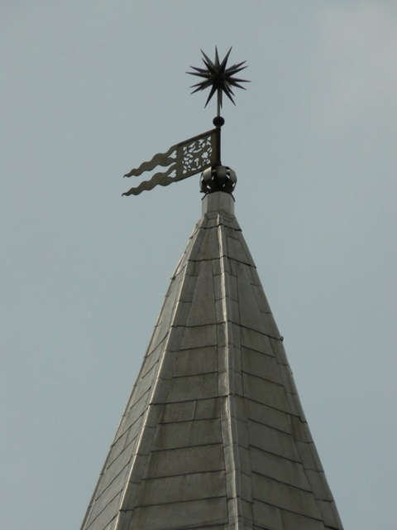
Миф №4. На невьянской башне установлен первый громоотвод в мире.
На вершине действительно установлен заземленный шпиль в виде «солнца с шипами», выполнявший функцию громоотвода (молниеотвода), и предохранявший от прямого попадания молнии, и, соответственно, разрушения невьянской наклонной башни.
Сейчас от молниеотвода мало что осталось — шипов нет, а в самом «шаре» видны оплавленные края отверстий от попадания молний.

Slide 10
Миф №5. В подвалах невьянской башни находились секретные мастерские.
Легенда говорит о том, что кроме официальных функций — казначейство, тюрьма местного назначения, заводская канцелярия,городские часы и др., невьянская башня имела также и несколько секретных подвалов, в которых находилось производство, где находилось множество крепостных, прикованных кандалами к стенам помещения.
Однажды, как утверждает легенда, когда Акинфий Демидов узнал о том, что к нему едет с проверкой ревизор, он приказал срочно поднять шлюзы и затопить подвалы.
До сих пор сложно сказать, как было на самом деле, ведь невьянская башня хранит еще множество секретов, много запертых дверей, засыпанных землей, и несколько подвалов, затопленных водой. Хотя исследователи обнаружили уже как минимум одно подвальное помещение, в котором были обнаружены несколько человеческих скелетов, кандалы, вделанные в стену, а также частицы серебра.

Slide 11
До сих пор сложно сказать, как было на самом деле, ведь невьянская башня хранит еще множество секретов, много запертых дверей, засыпанных землей, и несколько подвалов, затопленных водой. Хотя исследователи обнаружили уже как минимум одно подвальное помещение, в котором были обнаружены несколько человеческих скелетов, кандалы, вделанные в стену, а также частицы серебра.

Slide 12
Миф №6. В башне Демидовы тайно чеканили золотые монеты.
Существует множество легенд о том, что в невьянской башне Демидовы тайно чеканили золотые и серебряные монеты. Причем, согласно легендам, проба серебра и золота в монетах, которые подделывались в Неьянске, была выше, чем в монетах Российской империи, т.е. деньги, выпущенные Демидовыми, были лучше, чем деньги империи.

Slide 13
Миф №7. Демидов в специальной комнате подслушивал разговоры ревизоров. В невьянской башне есть особое помещение, известное как « слуховая комната ». Акустика устроена так, что слово, которое сказано шепотом в одном углу, четко слышно в другом, противоположном углу. При этом ни в центре комнаты, ни в любой другой точке сказанного совершенно не слышно. Это еще одна загадка башни: задумана ли так комната или это ошибка строителей.По рассказам, Акинфий Демидов, когда к нему приезжали ревизоры и осматривали завод, отводил их в слуховую комнату . Здесь он говорил — «понимаю, вам нужно обсудить все увиденное и принять решение, а я вам мешать не буду, уйду в противоположный угол». Затем Демидов уходил в противоположный угол и слушал, что скажут проверяющие. Если ему не нравилось их решение, то таких ревизоров в ближайшей роще встречали «люди Демидова», и потом их больше уже не видели.

Slide 14
Миф №9. Беглых мастеров Демидов замуровывал в стены невьянской башни.
Демидовы славились как предприимчивые, но при этом очень суровые люди. Для достижения своих целей они не останавливались ни перед чем. Известно, что для того, чтобы набрать специалистов на свои заводы они покупали крепостных, приглашали иностранных мастеров и даже воровали специалистов. При этом на всех заводах существовала строгая дисциплина, а в тюремной камере, находившейся на первом этаже невьянской башни жестокие наказания были не редкостью. Для многих этот острог становился последним пристанищем.
По легенде их заживо замуровывали в стены башни. Однако, как доказали историки, это является не более, чем легендой: никаких полостей и пустот в стенах невьянской башни не обнаружено. Хотя о наказаниях за любые провинности во владениях Демидовых рассказы ходят до сих пор…

Slide 15
СПАСИБО ЗА ВНИМАНИЕ!

